Slide 1
Pemrograman
Web Dasar
Project

Slide 2
—Guru Pemrogramanmu
“Jangan lupa titik koma”

Slide 3
01
Project Part 1

Slide 4
PENJELASAN
Pada project kali ini, kita akan membuat web profile yang menggunakan html, css, dan javascript.

Slide 5
SUSUNAN
Pertama kita buat dulu 3 file utamanya, yakni :
index.html
style.css
script.js
Dan satu folder dengan nama assets untuk menyimpan gambar dan assets nantinya

Slide 6

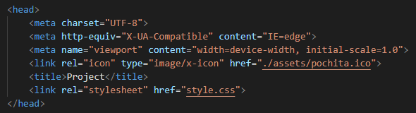
index.html
Terlebih dahulu kita import file css external yang telah kita buat tadi pada bagian header. Di sini juga kita sekalian gunakan icon untuk judul.

Slide 7
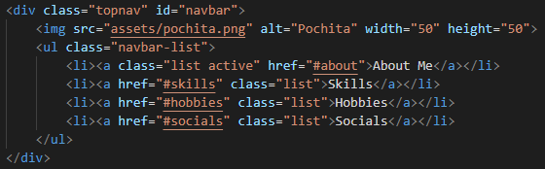
index.html
Lalu kita buat navbar terlebih dahulu di bagian header seperti berikut

Slide 8
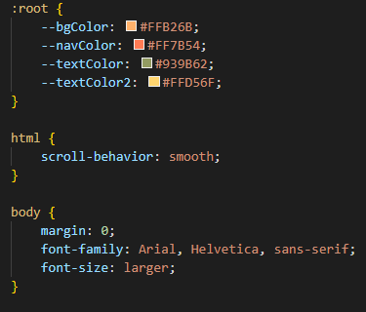
style.css
Setelah header telah jadi, kita berpindah ke style.css dan tambahkan styling seperti berikut.
Styling tersebut berfungsi untuk menyimpan variabel warna, smooth scroll dan mengubah font

Slide 9
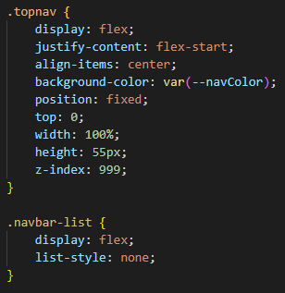
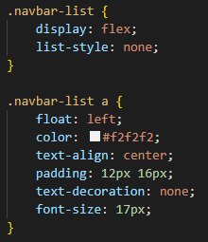
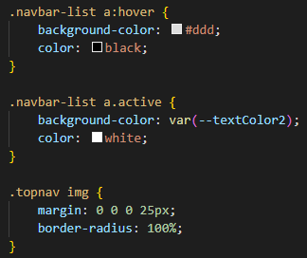
style.css
Lalu lanjutkan pada bagian navbar

Slide 10
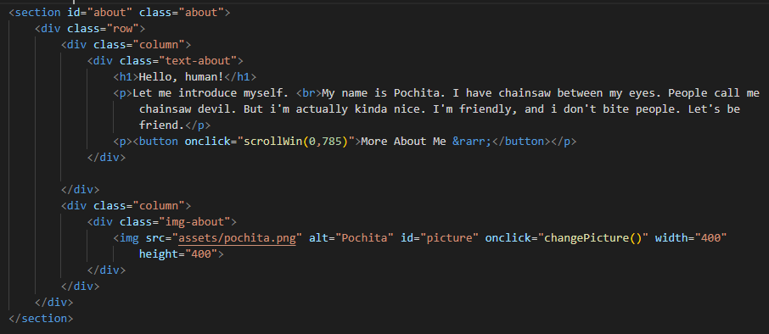
index.html
Lalu kita kembali ke index.html untuk menambahkan section pertama. Section pertama ini diisikan dengan teks deskripsi singkat tentang diri sendiri dan gambar diri sendiri

Slide 11
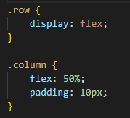
style.css
Kembali ke style.css untuk membuat menjadi tampilan menjadi dua kolom yang sama ukurannya. Styling ini bisa digunakan untuk membagi halaman menjadi dua kolom atau lebih dengan ukuran yang sama.

Slide 12
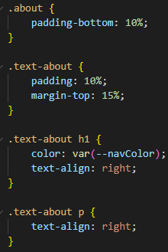
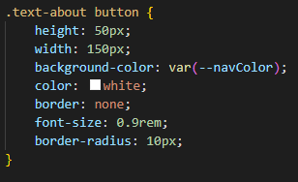
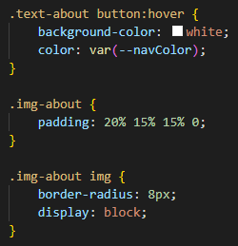
style.css
Lalu kita styling terlebih dahulu bagian di dalam section pertama kita. Kita gunakan variabel warna yang sudah dibuat agar tidak perlu menuliskan value warna lagi.

Slide 13

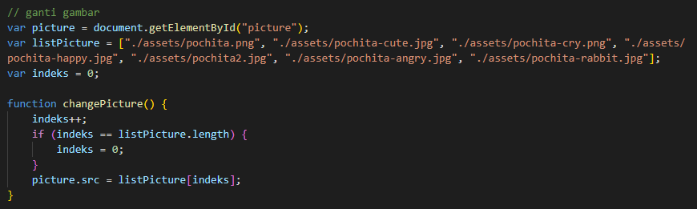
script.js
Selanjutnya kita berpindah ke script.js. Di index.html tadi ada dua function javascript yang digunakan, yakni scrollWin() dan changePicture(). Sekarang kita tuliskan terlebih dahulu script yang akan digunakan

Slide 14
script.js
Script ini digunakan untuk scroll halaman baik horizontal maupun vertikal, sesuai dengan nilai yang diberikan pada x dan y.

Slide 15
script.js
Lalu script ini digunakan untuk mengubah gambar yang ditampilkan dengan menggunakan array dan percabangan. Di sini letak dari gambar kita tuliskan ke dalam array terlebih dahulu.

Slide 16
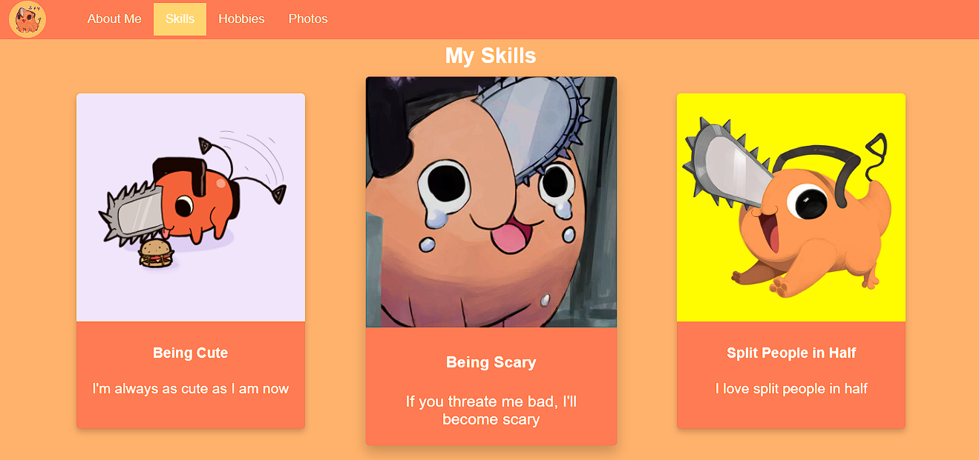
index.html
Selanjutnya kita buat section baru yang berisi skills. Skills ini menggunakan tiga kolom dan menggunakan card untuk menampilkan gambar dan deskripsi. Card akan membesar ketika dilakukan hover atau menggerakkan pointer ke card tersebut.

Slide 17
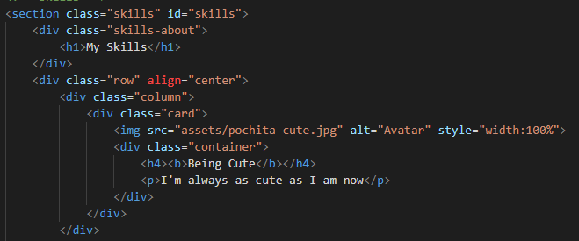
index.html
Kodenya adalah seperti berikut.
Untuk bagian card, bisa dilakukan copy-paste dari div column.

Slide 18
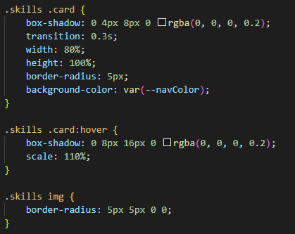
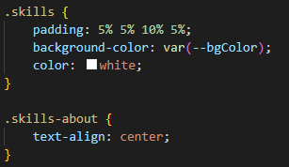
style.css
Lalu untuk stylingnya adalah seperti berikut

Slide 19
Thanks
Selamat Belajar

